Slide 1
미로 필승전략

Slide 2
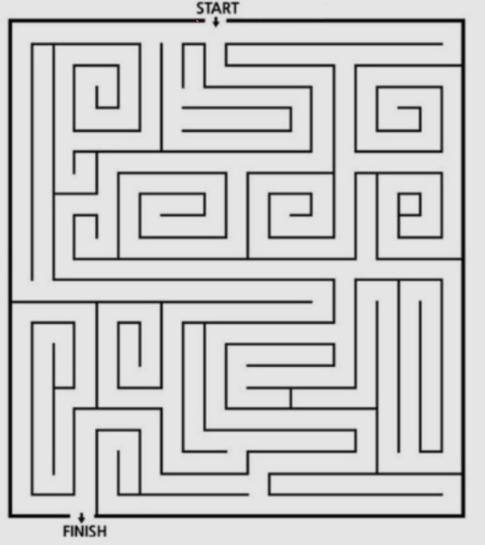
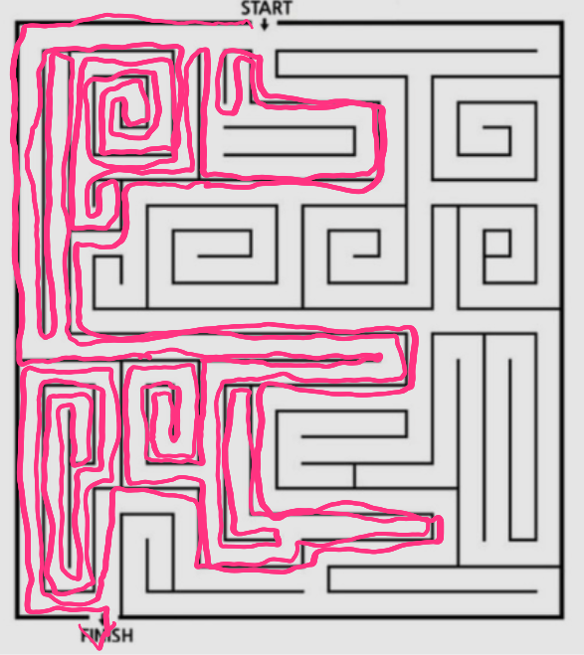
우수법(좌수법)
한쪽 벽만 짚고 이동

Slide 3
위상수학
위상동형사상에 의해 변하지 않는 성질을 연구하는 학문
선을 끊거나, 면을 자르거나, 구멍의 개수를 변화시키는 방법을 제외한 변형을 같은 모양으로 취급

Slide 4
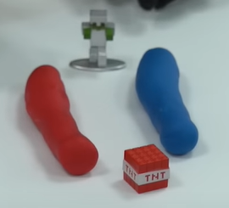
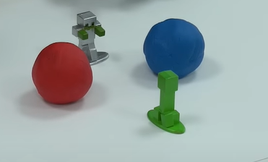

Slide 5
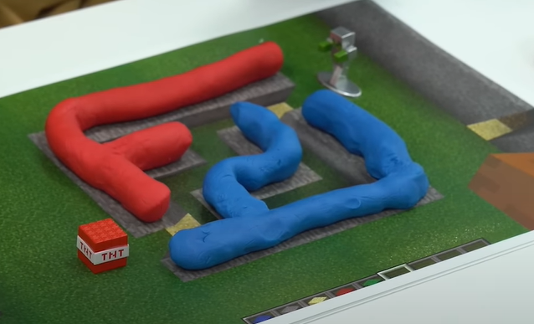
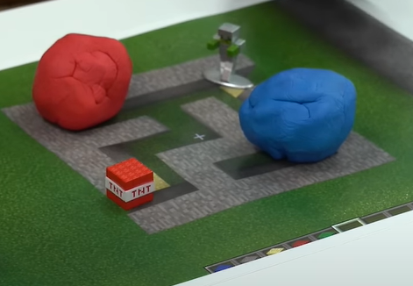

Slide 6
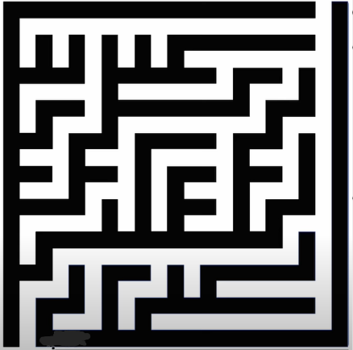

Slide 7
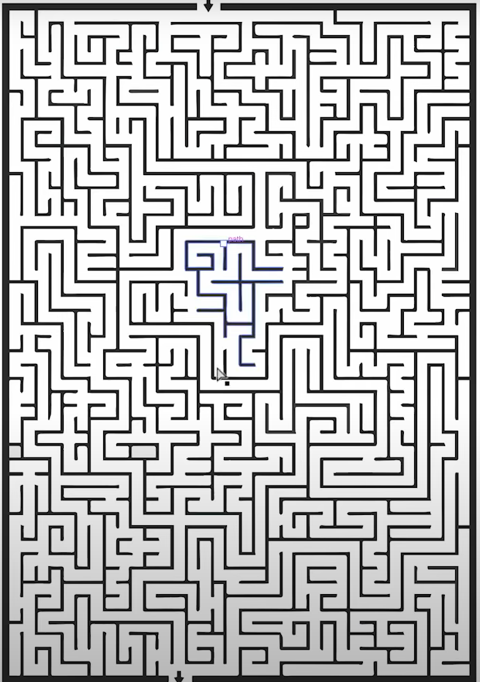
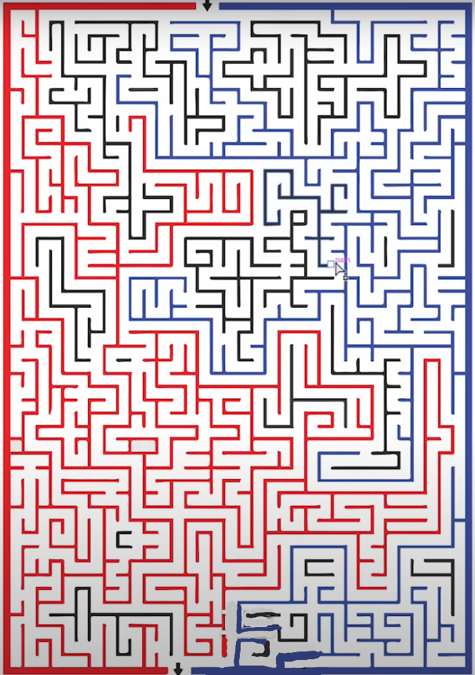

Slide 8
트레모 알고리즘
도구 필요
헨젤과 그레텔
갈림길의 시작과 끝 표시
표시 안된 길로 감
→ 갈래 다 표시시 두번 지나간 점은 다르게 표시→ 경우의 수 줄여나감
천재 수학자들이 만들어 낸 미로를 탈출하는 방법들(우수법,좌수법 아님) - YouTube (6:10~7:52)

Slide 9
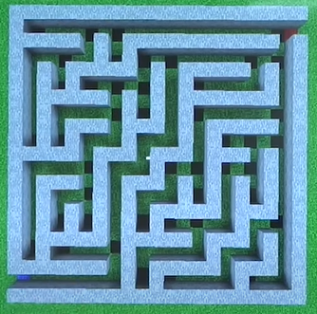
최단경로?(에이스타 알고리즘)
-정보, 3인칭 시점 필요
-최소거리 분기점 선택
-네비게이션

